Slide 1
Results of Residual Algorithm
2026. 07. 24
JangHoon Chun
Department of, Medical Device Engineering & Management
Gangnam Severance Hospital,
Yonsei University College of Medicine
Notes:
표지. 발표자: 전장훈(JangHoon Chun), 강남세브란스병원 의료기기산업학과. Residual Algorithm(잔차화 기반 Stage-2 재분류) 진행 결과 발표.

Slide 2
Overall Workflow
Stage-1 Screening → Stage-2 Fusion 전체 파이프라인
Input Data
Clinic 4개 변수 (Sex/Age/Height/Weight) + AEC-128 impedance curve
Stage-1: Clinical-only Logistic Regression
AUC internal 0.828 / external 0.835
Sensitivity 90% Cutoff
Predicted Positive만 Stage-2로 (PPV 20.7%/24.8%)
AEC Confound 가설 | BMI 등 confound 통제 후에도 AEC 고유 신호가 남는지 검증 (Propensity Matching + curve 비교)
Stage-2: Late Fusion
frozen Stage-1 LR + 1D-CNN(GAP) AEC branch
P(TP | screen-positive)
logit → sigmoid, FP→TN 재분류
Result
Net NRI internal +71 / external +34, NI PASS
Notes:
전체 연구 파이프라인 1페이지 요약 다이어그램 -- 상세는 이후 slide(구 2번부터, 이 삽입으로 4번부터) 참조. 1)Input Data: clinic 4개 인체계측 변수 + AEC-128 임피던스 곁선(구 슬라이드2 참조). 2)3)Stage-1 LR + Sens90% cutoff: AUC 0.828/0.835(구 슬라이드2), Sens90 선택 근거는 구 슬라이드2-3, Predicted Positive만 사용하는 이유는 구 슬라이드4(NPV 97.7%/97.5%로 Predicted Negative는 이미 충분히 신뢰 가능). 4)Confound 통제: propensity-score matching(logit propensity, caliper 0.2SD) + Hungarian 전역 최적 1:1 할당으로 TP-FP 매칭, AEC-128 곱선 비교(RMSD) 및 curve-shape feature p-value 비교(구 슬라이드5-6). 5)6)Stage-2 Late Fusion: frozen Stage-1 LR score(0 학습파라미터, z-score 표준화) + 1D-CNN(Conv1d×2+GlobalAvgPool) AEC branch를 concat해 fusion head에 통과(구 슬라이드7-9). 구조 선택 근거(clinical branch mlp→linear→frozen_lr, AEC branch convpool 채택)는 Appendix 비교표(구 슬라이드17-18) 참조. 7)Result: Net NRI internal +71/external +34, Specificity 개선 McNemar p<0.001, Sensitivity 손실은 non-inferiority margin 이내로 PASS(구 슬라이드9). 현재 이 슬라이드 이후의 서술형 detail 슬라이드들이 이 요약 흐름을 그대로 푸는다.

Slide 3
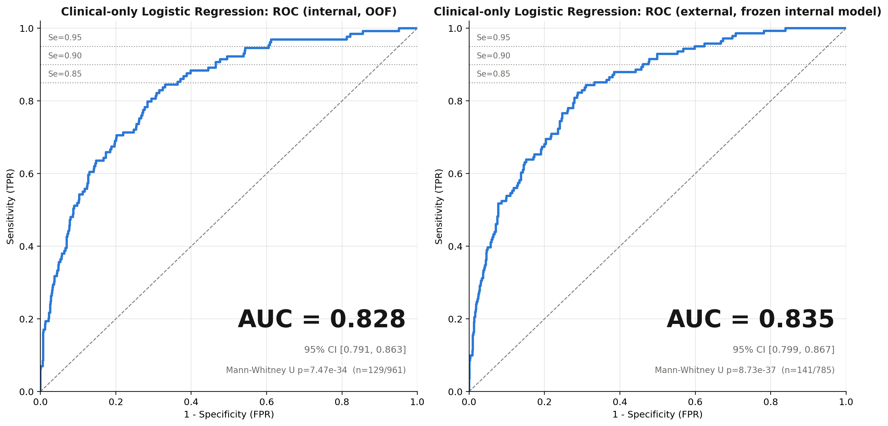
Detailed progress
Stage 1 | Clinic 4개 변수(Sex, Age, Height, Weight)로 성별별 low-SMI 분류 (M: smi < 45.4, F: smi < 34.4)
log-odds(low-SMI) = 0.78·age_z + 0.38·height_z + 1.54·weight_z − 1.63·sex_M − 2.95
체중·나이·키가 클수록 위험도 증가, 남성이면 감소 (성별 cutoff 차이 반영)
AUC internal 0.828 / external 0.835 → Stage-2 입력으로 재사용 (frozen)
변수 | 계수 (coefficient)
age | 0.7805
height | 0.3800
weight | 1.5382
sex_M | -1.6348
Intercept(LR 절편) | -2.9516
Notes:
[Intro] 저근감(Low-SMI)은 노쇠·수술 후 합병증·사망률과 연관되어 조기 스크리닝의 임상적 가치가 크다(Prado 2008; Martin 2013). Stage-1은 성별·나이·키·체중 4개 인체계측 변수만으로 구성한 로지스틱회귀로 AUC internal 0.828 / external 0.835 — Hosmer-Lemeshow 기준 acceptable(0.7-0.8)과 excellent(0.8-0.9)의 경계에 위치한다. 이 자체로는 나쁘지 않은 출발점이지만, 스크리닝 특성상 요구되는 고민감도 운영점에서의 성능(슬라이드4)과 4-변수 모델의 이론적 상한(슬라이드5) 두 가지 이유로 추가 개선 여지가 남는다.
왜 Sensitivity 90% 인가?
100% Sens threshold는 양성 n=129 기준 표본 1개짜리 order statistic으로 분산 추정 불가
Sens 90→95%p 구간 Sp 손실 기울기가 Sens 85→90%p 구간 대비 internal 1.17배/external 1.66배로 커짐
스크리닝 목적상 FN(low-SMI 누락) 비용이 FP보다 크다고 가정 → 한계비용이 급증하기 직전인 90%p까지 Sens 확보 (근거 수치는 다음 슬라이드 표 참고)
(Pugh 2024) 순서 통계량(Order Statistic): 표본(Sample) 데이터가 주어졌을 때, 이 값들을 크기 순서대로 정렬(오름차순)하여 얻은 통계량

Slide 4
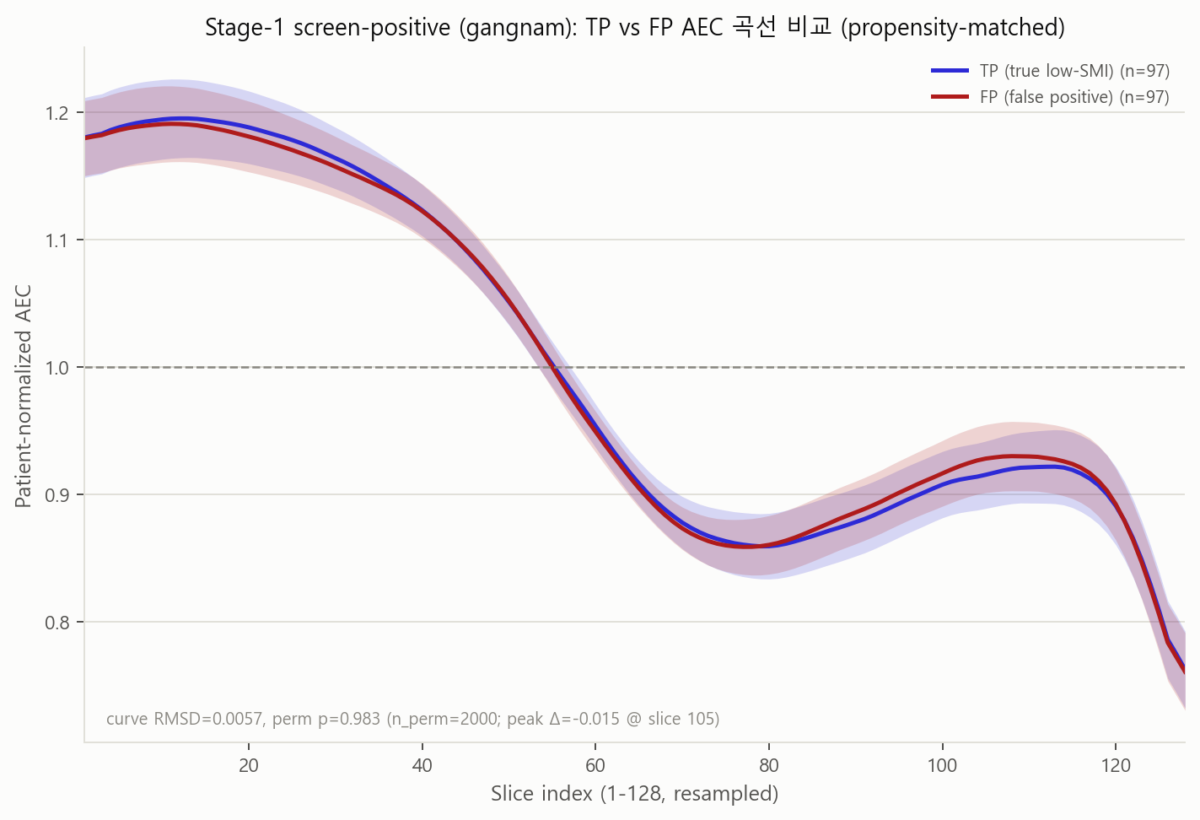
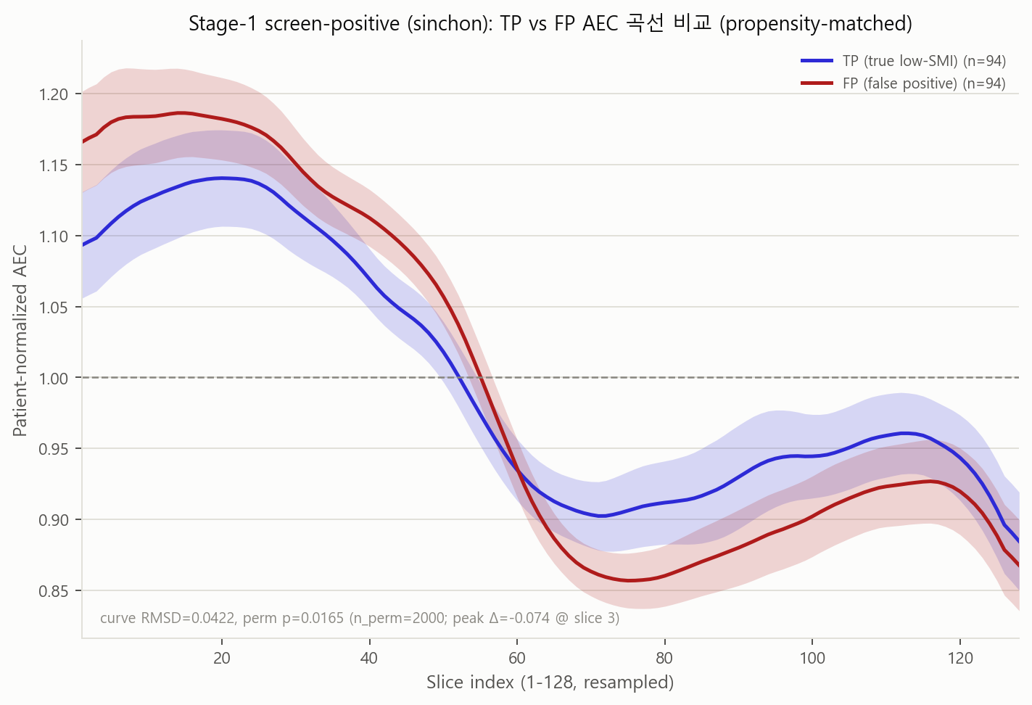
Detailed progress
Stage-1 TP vs FP AEC-128 비교 (Matched, Confound 통제)
→ naive 신호는 주로 BMI confound
Cohort | curve RMSD | P-value | Matched n
Gangnam (internal) | 0.0057 | 0.983 | 97 pairs
Sinchon (external) | 0.0422 | 0.0165 | 94 pairs
Notes:
[Intro] Clinic 4개 인체계측 변수(성별·나이·키·체중)는 체성분(특히 골격근량)의 간접적 대리지표일 뿐 근육의 질·조성을 직접 반영하지 않는다 — anthropometry만으로 설명 가능한 분산에는 이론적 상한이 있다. Clinic과 독립적인 정보원인 AEC 임피던스 곡선을 결합하면 이 상한을 넘어설 가능성이 있으며, 이것이 아래 TP/FP AEC-128 곡선 비교 및 이후 Stage-2 fusion 시도의 근거다.
이 슬라이드 이전 맥락(구두 설명용, 슬라이드엔 없음): raw(비매칭) TP vs FP AEC-128 곡선 비교는 코호트 간 결과가 불일치했다 (Gangnam RMSD=0.0155, p=0.227 n.s. / Sinchon RMSD=0.0274, p=0.0175). TP/FP 그룹이 clinic 공변량(성별·나이·신장·체중) 분포 자체가 다를 가능성(confound)을 배제하기 위해, 모델 기반 잔차화 대신 표본 설계 단계에서 confound를 통제하는 propensity-score matching을 적용했다.
방법: stage2_input_clin의 표준화 공변량으로 로지스틱회귀 propensity score를 추정하고, logit(propensity) 기준 caliper(0.2×SD) 안에서 TP-FP 전체 총 거리를 최소화하는 전역 최적 1:1 할당(Hungarian algorithm, scipy.optimize.linear_sum_assignment)으로 매칭했다 (code/stage2_aec_tp_fp_matched_comparison.py). 매칭 후 4개 공변량 SMD가 모두 0.08 미만으로 (매칭 전 0.18~0.31) balance가 잘 통제됐다.
결과: Gangnam은 매칭 후 더 확실히 신호 없음 (RMSD=0.0057, p=0.983, 97쌍), Sinchon은 매칭 후에도 여전히 유의 (RMSD=0.0422, p=0.0165, 94쌍). 즉 confound를 설계로 통제해도 코호트 간 불일치가 그대로 남는다 -- 이는 balance 문제가 아니라 raw AEC-128 신호 자체가 코호트마다 다르게 나타난다는 뜻이며, 다음 슬라이드의 confound 제거/joint fusion 접근이 필요한 근거가 된다.

Slide 5
Detailed progress
Stage-2 Late Fusion 모델 구조
ClinicalBranch → frozen Stage-1 LR
AECBranch (1D-CNN, curve 전체를 GAP으로 요약)
Clinical input (4)
sex_m / age_std / height_std / weight_std
AEC-128 input
patient-normalized
Stage-1 Logistic Regression (frozen)
표준화(score) -> z_clin (1), 0 학습 파라미터
Conv1d 1→8, k=7 + ReLU
Conv1d 8→16, k=5 + ReLU
GlobalAvgPool(1) → Linear 16→16 + ReLU → z_aec (16)
Concat [z_clin(1), z_aec(16)] (17)
Linear 17→16 + ReLU + Dropout → Linear 16→1
logit → sigmoid → P(TP | screen-positive)
Notes:
code/stage2_model.py LateFusionNet, CLIN_BRANCH_VARIANT="frozen_lr"(기본값, L64-72/136-164)로 시각화.
근거: code/stage2_model_clinical_branch_ablation.py -- 동일 OOF/frozen-external 프로토콜에서 mlp/linear(Linear(4,16),활성화없음)/frozen_lr 세 변형을 비교. Net NRI: mlp internal+38/external+10, linear +29/+23, frozen_lr +74/+15 -- frozen_lr이 internal에서 거의 2배, external에서도 mlp보다 우세. AEC branch(Conv1d 1->8,k7 / Conv1d 8->16,k5 / AdaptiveAvgPool1d(1) / Linear 16->16, 전부 code/stage2_model.py L109-130)는 그대로 유지 -- 4-input clinical만 MLP 용량이 과했다는 뜻(TP=117/131 표본에 688 파라미터를 같이 학습시키면서 AEC 신호를 오히려 희석했을 가능성).
fusion_head 입력 차원도 32(16+16)->17(1+16)로 줄어듦 (LateFusionNet.__init__, embed_dim+clin_embed_dim).

Slide 6
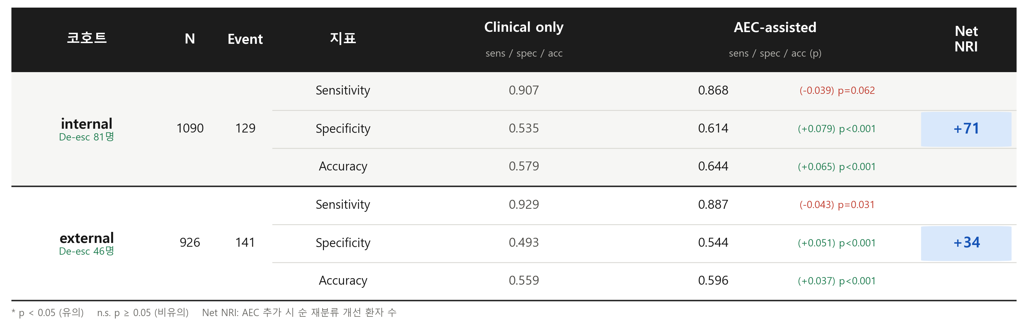
Detailed progress
개별 feature는 비유의 → Stage-1 LR 재사용 fusion은 유의한 FP→TN
Net NRI: internal +71 / external +34
Stage-1 score 표준화 반영 (raw log-odds 그대로 사용 시 external Net NRI 0 -> 표준화 후 +34)
Spec 개선 McNemar p<0.001 (양 코호트), Sens 손실 NI margin 이내 → PASS
Notes:
산출: code/stage2_model.py main() (outputs/stage2_model/, CLIN_BRANCH_VARIANT="frozen_lr" 기본값, Stage-1 score를 predict_proba에서 decision_function(log-odds)으로 전환 후 재실행, 2026-07-22).
버그: frozen_lr의 z_clin이 Stage-1 raw LR score(decision_function, log-odds)를 그대로 사용 -- 확률이 아니라 log-odds라 부호 자체는 문제가 아니었다(Stage-2 코호트 94%가 음수). 실제 문제는 척도: raw score가 mean=-1.5704/std=0.9154로 원점에서 크게 벗어나 있어, 표준화 없이 그대로 fusion에 넣으면 학습이 이 오프셋에 끌려간다(raw 그대로 학습 시 internal Net NRI=+49/external Net NRI=0 -- 슬라이드7 참고). 수정: raw score를 internal Stage-2 코호트 기준으로 z-score 표준화(mean/std를 internal에서 1회 fit, external엔 frozen 적용 -- clinical feature 표준화와 동일 패턴)하여 이 오프셋을 제거.
Net NRI = fp_removed - tp_lost (build_clinical_vs_aec_row) -- Stage-2가 screen-positive(TP/FP)만 재분류하므로 가능한 전이는 Positive->Negative 한 방향뿐. 특이도/민감도 McNemar는 exact_mcnemar_p(discordant pair 이항검정).
internal: Net NRI +71, sens 0.907->0.868(p=0.0625 n.s.), spec 0.535->0.614(p<0.0001). NI test: sens 86.8%>=floor 86.2% PASS.
external: Net NRI +34(raw 그대로면 0 -- 슬라이드7 참고), sens 0.929->0.887(p=0.0312), spec 0.493->0.544(p<0.0001). NI test: sens 88.7%>=floor 88.3% PASS.
전체곡선 AUC/DeLong: internal 0.828->0.828(diff +0.0001, p=0.858 n.s.), external 0.835->0.835(diff +0.00002, p=0.247 n.s.) -- stage1_vs_full_pipeline_auc.csv. AUC 비교는 marker의 incremental value 검출에 저출력이라(Pepe 2004; Pencina 2008) NRI/McNemar를 1차 유의성 지표로 삼음.
해석: raw log-odds를 표준화 없이 그대로 쓰면 external에서 전혀 재분류가 일어나지 않는다(Net NRI=0) -- 표준화가 정보를 추가한 게 아니라 raw score가 갖고 있던 스케일/오프셋 의존성을 제거해 학습이 실제 판별정보에 도달하게 한 것.
[참고] 위 mlp->frozen_lr 비교(+38->+74 internal, +10->+15 external)는 클리니컬 브랜치 구조 자체를 바꾼 별도 ablation 결과이며, predict_proba 기반 raw score와 구 표준화 fix 기준이라 이번 decision_function 전환(2026-07-22) 이전 수치임 -- 재실행 전까지 참고용으로만 볼 것 (관련: 슬라이드15 Clinical Branch 비교표도 동일 사유로 재실행 필요).

Slide 7
Detailed progress
AEC 고유 기여 분해 + Confound 제거 실험
앞선 confound 검증과 일관: 통제 시 AEC 단독 신호 소실
raw AEC 기여 미미 (+8/+14), Residualized는 +14/+32로 확대 (Net NRI +77/+52)
그러나 External NI FAIL (sens 87.94% < floor 88.26%)
결론: Production은 raw AEC 유지, Residualized는 채택 보류
구성 | Net NRI (int/ext) | AEC 고유 기여 (int/ext) | NI test (int/ext)
z_clin only (AEC 제거) | +63 / +20 | - | -
Raw AEC fusion (현재 채택) | +71 / +34 | +8 / +14 | PASS / PASS
Residualized AEC fusion | +77 / +52 | +14 / +32 | PASS / FAIL
Notes:
[Intro 연결] 슬라이드6에서 propensity-matched TP vs FP 비교 결과 Gangnam은 confound 통제 후 AEC 단독 신호가 사라졌다(RMSD=0.0057, p=0.983). 그렇다면 Stage-2 fusion(슬라이드7-9)이 raw(비잔차화) AEC-128 curve를 그대로 CNN branch에 넣어 학습하는 현재 설계는, 슬라이드6의 발견과 모순되는 것 아닌가 -- 라는 질문에서 출발한 두 개의 후속 ablation.
① z_clin-only ablation (code/stage2_model_no_aec_ablation.py, outputs/stage2_model_no_aec_ablation/): AEC branch를 완전히 제거하고 frozen Stage-1 LR score(z_clin, 표준화)만으로 동일 OOF/threshold-선택/Net NRI 프로토콜을 재현. 결과 Net NRI internal +63 / external +20 -- 프로덕션 전체 Net NRI(+71/+34)의 대부분(internal 89%, external 59%)이 AEC가 아니라 z_clin 표준화 효과였음을 의미. raw AEC 자체의 순수 증분은 internal +8 / external +14뿐.
② Residualized AEC 실험 (code/stage2_model_residualized_aec.py, outputs/stage2_model_residualized_aec/): AEC-128 curve를 slice별로 clinical 4변수(sex_m/age_std/height_std/weight_std)에 OLS 회귀(fit_aec_residualizer, np.linalg.lstsq, intercept 포함) -- internal Stage-2 코호트(screen-positive, n=564)에서만 계수를 적합하고 external에는 그대로(frozen) 적용(다른 표준화들과 동일한 fit-internal-freeze-external 패턴). 잔차만 CNN branch에 입력, 나머지 구조/프로토콜은 프로덕션과 동일.
- clinical 4변수가 raw AEC curve 분산의 74.4%를 설명 -- BMI confound 가설을 정량적으로 재확인.
- Net NRI internal +77 / external +52로 raw AEC보다 개선, AEC 고유 기여도 +14/+32로 확대.
- 그러나 NI test(threshold는 choose_stage2_threshold가 internal만으로 선택, external은 절대 참조하지 않는 설계 -- 슬라이드18의 convpool_avgmax 사례와 동일한 원칙)에서 external이 FAIL: sens 92.91%->87.94%, floor(stage1-only sens*0.95)=88.26%에 0.32%p 못 미침. internal은 sens 90.70%->86.82%(floor 86.16%)로 PASS.
핵심 시사점: Net NRI 상승이 NI PASS를 보장하지 않는다 -- Net NRI는 순재분류 인원수, NI test는 특정 민감도 하한 제약이라 서로 다른 것을 측정한다(슬라이드18 convpool_avgmax도 Net NRI +65로 최고였지만 external NI FAIL했던 것과 같은 패턴).
의사결정: 사용자와 논의 후, production(code/stage2_model.py)은 raw AEC를 유지하기로 결정 (raw AEC는 internal/external 모두 NI PASS 확보, 슬라이드9). Residualized AEC는 confound 가설을 Stage-2 레벨에서도 재확인한 탐색적 결과로 문서화하되 채택은 보류 -- 향후 residualizer 정규화나 threshold 강건성 개선 후 재검토 가능.
관련 메모리: project_aec_curve_bmi_confound(원 confound 발견), project_stage2_auc_benchmark_mismatch(AUC 벤치마크 이슈), project_stage2_aec_branch_contribution_and_residualization(이번 실험 전체 기록).

Slide 8
Next Plans
Confound 제거 고도화로 Residualized AEC 재검토
① Cross-validated confound regression (fold별 재적합)
② Counterfactual adjustment (Chaibub Neto 2021)
③ Covariate-adjusted subspace projection (Li 2017)
④ (낮은 우선순위) Late fusion → Cross-attention 비교
목표 : External NI FAIL 격차(0.32%p) 해소 후 production 전환 검토
Notes:
[업데이트, 2026-07-22] 슬라이드10 Residualized AEC 실험 결과(Net NRI +77/+52로 개선되었으나 external NI FAIL, sens 87.94% < floor 88.26%, 0.32%p 부족)를 이어받아 다음 단계를 구체화함. 기존 초안(joint fusion=이미 stage2_model.py에 적용 중이라 제외)의 confound 제거 후보 우선순위를 그대로 채택:
① Cross-validated confound regression (Snoek et al. 2019, NeuroImage) -- 최우선 순위. 현재 residualizer(code/stage2_model_residualized_aec.py fit_aec_residualizer)는 internal Stage-2 코호트 전체에 1회만 OLS를 적합하고 그 계수를 그대로 재사용하는 구조라, internal 내부에서도 약간의 in-sample 편향이 있고 external로의 일반화가 최적이 아닐 수 있음. Fold별로 confound regression을 재적합(5-fold OOF 안에서 train fold로만 잔차화 계수를 fit)하면 이 편향이 줄어 external 일반화가 개선될 가능성 -- 0.32%p라는 작은 격차이므로 이 수정만으로 NI FAIL이 PASS로 뒤집힐 여지가 있음.
② Counterfactual adjustment (Chaibub Neto 2021, ICML) -- CV confound regression으로도 external 격차가 안 좁혀질 경우의 대안. Dataset shift(코호트 간 분포 차이)에 더 안정적인 방법론으로 알려짐.
③ Covariate-adjusted subspace projection (Li et al. 2017, Comput Stat Data Anal) -- 파이프라인 전체 재설계가 필요해 우선순위 최하.
④ Late fusion -> Cross-attention 비교 (낮은 우선순위, 사용자 제안): z_clin이 AEC-128 curve의 어느 구간에 attend할지 학습시키는 구조. 다만 지금까지의 두 branch ablation(슬라이드7 clinical branch mlp 688->linear 80->frozen_lr 0 params, 슬라이드18 AEC branch convflat 33,504 vs convpool 400 params)이 공통적으로 "파라미터를 줄일수록 Net NRI 개선, 늘릴수록(convpool_avgmax) external NI FAIL"하는 패턴을 보였음 -- n=564(TP=117)의 작은 표본에서는 표현력보다 과적합/일반화가 병목이라는 뜻이라, attention은 파라미터와 학습 복잡도를 늘리는 방향이라 같은 이유로 NI FAIL 위험이 커질 가능성이 있음. 그럼에도 residualized AEC의 external NI 격차(0.32%p)를 좁히는 목적에서는, clinical 조건부로 curve의 특정 구간에 가중치를 주는 게 이론적으로 맞는 방향이라 완전히 배제하지 않음 -- ①②③ 시도 후에도 격차가 안 좁혀지면 소규모(예: single-head attention pooling, GlobalAvgPool 대체 수준)로 시도.
목표: 위 개선을 거쳐 external NI PASS를 확보하면, Residualized AEC(raw AEC 대비 Net NRI internal +6/external +18 추가 개선, AEC 고유 기여 +14/+32)를 production으로 전환하는 것을 재검토한다. PASS를 못 얻으면 raw AEC를 계속 유지.

Slide 9


Slide 10
Appendix
파이프라인 전 단계 방법론 근거 논문
Method / Algorithm | Reference
Low-SMI 스크리닝 임상적 근거 | Prado et al. 2008, Lancet Oncol; Martin et al. 2013, J Clin Oncol
Stage-1 Logistic Regression 판별력 기준 | Hosmer & Lemeshow, Applied Logistic Regression
Propensity Score Matching | Rosenbaum & Rubin 1983, Biometrika
최적 1:1 할당 (Hungarian algorithm) | Kuhn 1955, Naval Research Logistics
Confound 제거 후보 (CV confound regression / counterfactual adjustment / subspace projection) | Snoek et al. 2019, NeuroImage; Chaibub Neto 2021, ICML; Li et al. 2017, Comput Stat Data Anal
Stage-2 Multimodal Late Fusion 구조 | Ramachandram & Taylor 2017, IEEE Signal Process Mag
1D-CNN + Global Average Pooling (AEC branch) | Lin et al. 2013, Network in Network (arXiv:1312.4400)
Net Reclassification Improvement (NRI) | Pencina et al. 2008, Statistics in Medicine
AUC 비교(DeLong test) 및 한계 | DeLong et al. 1988, Biometrics; Pepe et al. 2004, Am J Epidemiol
Non-inferiority test | Piaggio et al. 2006, JAMA (CONSORT NI extension)
Notes:
본 연구 파이프라인(Stage-1 스크리닝 → confound 통제 → Stage-2 fusion → 평가)에서 사용된 방법론의 출처 논문 목록. Prado 2008(Lancet Oncol 9(7):629-35)와 Martin 2013(J Clin Oncol 31:1539-47)은 Low-SMI 스크리닝의 임상적 가치 근거(슬라이드 이전 버전에서도 인용). Hosmer & Lemeshow의 AUC 판별 기준(0.7-0.8 acceptable / 0.8-0.9 excellent)은 Stage-1 AUC 0.828/0.835 해석에 사용. Rosenbaum & Rubin 1983(Biometrika 70:41-55)은 propensity score 매칭의 원조로, Kuhn 1955(Naval Res Logistics 2:83-97)의 Hungarian method(scipy.optimize.linear_sum_assignment 구현)으로 caliper 내 전역 최적 1:1 할당을 수행. Confound 제거 후보 3가지(Snoek 2019 NeuroImage 184:741-760 cross-validated confound regression; Chaibub Neto 2021 ICML counterfactual adjustment; Li et al. 2017 Comput Stat Data Anal covariate-adjusted subspace projection)는 이전 slide9(Next Plans) 논의에서도 인용된 바 있음. Ramachandram & Taylor 2017(IEEE Signal Process Mag 34:96-108)은 multimodal late fusion 일반론, Lin et al. 2013(arXiv:1312.4400 Network in Network)은 AEC branch의 GlobalAvgPool 구조 근거. Pencina et al. 2008(Stat Med 27(2):157-172)는 NRI 지표 원논문(slide8 Net NRI 지표). DeLong et al. 1988(Biometrics 44:837-845)는 AUC 비교 방법(slide8 stage1_vs_full_pipeline_auc.csv), Pepe et al. 2004(Am J Epidemiol 159:882-890)는 AUC가 marker의 incremental value 검출에 저출력이라는 한계(slide8/15 이미 인용됨). Piaggio et al. 2006(JAMA 295(10):1152-1160)은 non-inferiority test 보고 기준(CONSORT NI extension), slide8의 NI PASS/PASS 판정 근거. 이 슬라이드는 2026-07-22 세션에 새로 추가됨 -- WebSearch로 각 서지사항(저자/연도/저널)을 개별 검증함. 기존 슬라이드에 이미 있던 Prado 2008/Martin 2013/Snoek 2019/Chaibub Neto 2021/Li 2017/Pepe 2004/Pencina 2008는 재사용, 나머지(Rosenbaum&Rubin, Kuhn, Ramachandram&Taylor, Lin et al., DeLong et al., Hosmer&Lemeshow, Piaggio et al.)는 이 세션에서 신규 조사. 기존 slide2 notes의 'Pugh 2024'(order statistic)는 WebSearch로 재확인하려 했으나 정확한 출처를 찾지 못해 이 리스트에서는 제외함 -- 사용자 확인 필요.

Slide 11
Appendix
구간 | Internal FN | Internal FP | External FN | External FP
Sens 85% | 19 | 350 | 17 | 337
Sens 90% | 12 | 447 | 10 | 398
Sens 95% | 6 | 582 | 5 | 529
구간 이동 | ΔFN (놓치는 환자 감소) | ΔFP (불필요 정밀검사 증가) | FN 1명 줄이는데 드는 FP 비용
85%→90% (internal) | -7 | +97 | 13.9건
85%→90% (external) | -7 | +61 | 8.7건
90%→95% (internal) | -6 | +135 | 22.5건
90%→95% (external) | -5 | +131 | 26.2건
Notes:
FN 1명당 드는 FP 비용은 85→90%p 구간보다 90→95%p 구간에서 1.6~3배 증가
→ Sp 손실이 급격히 커지기 직전인 90%p가 비용 대비 효율적인 cutoff

Slide 12
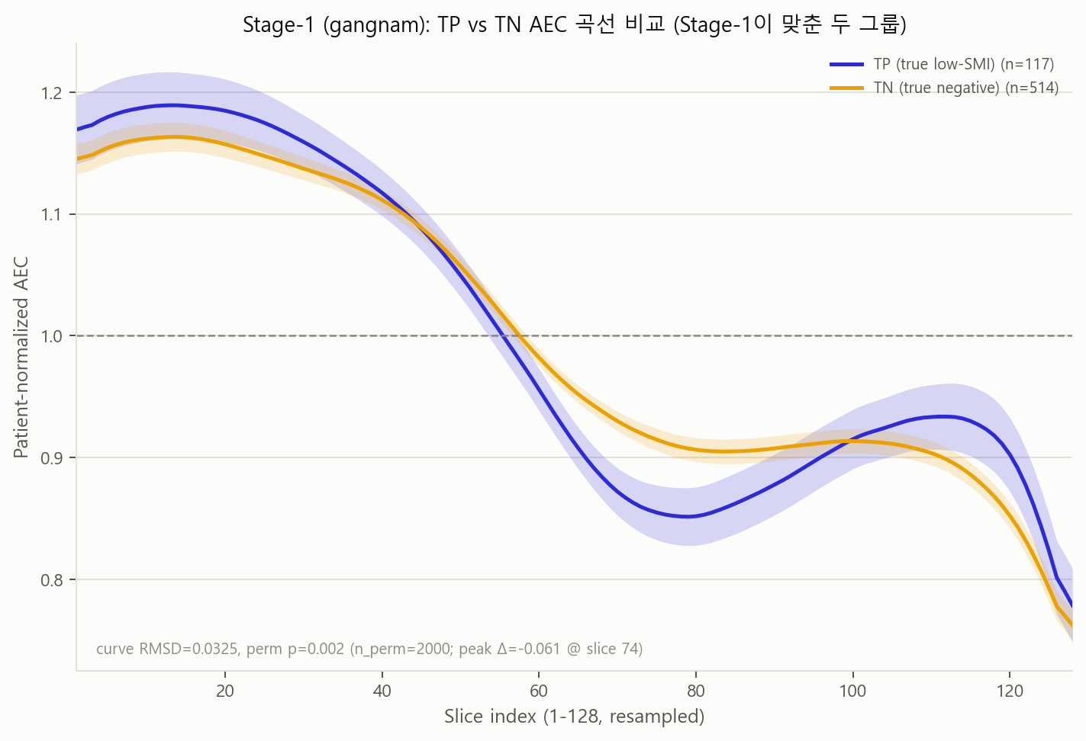
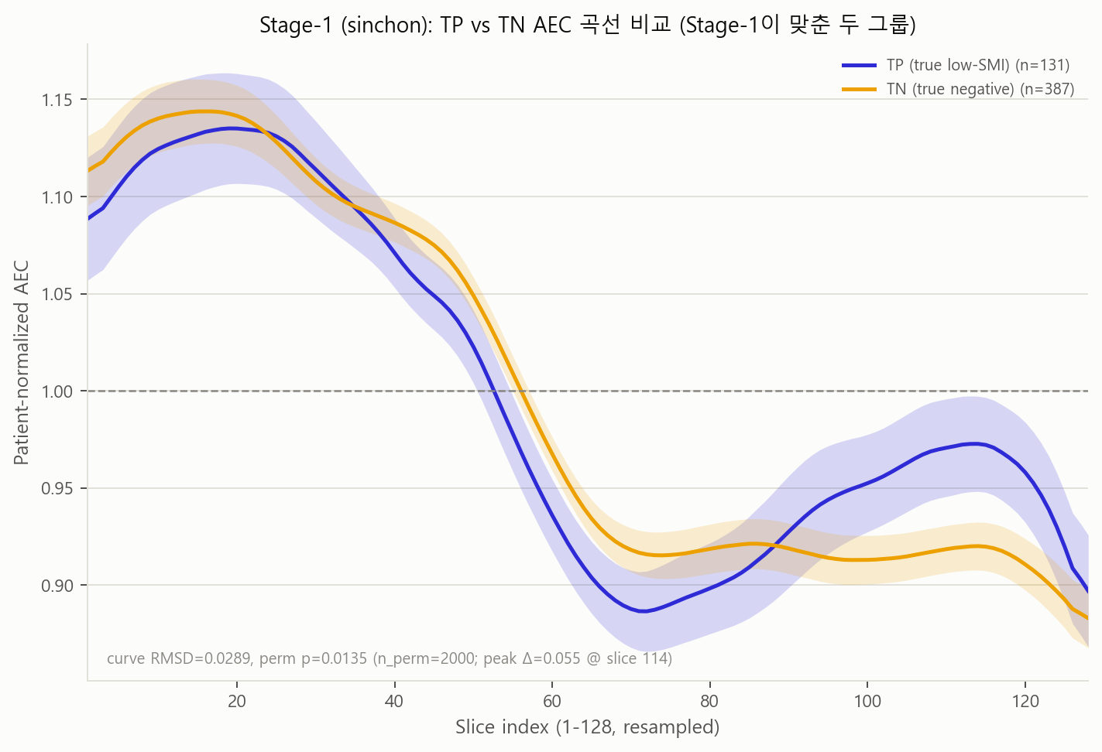
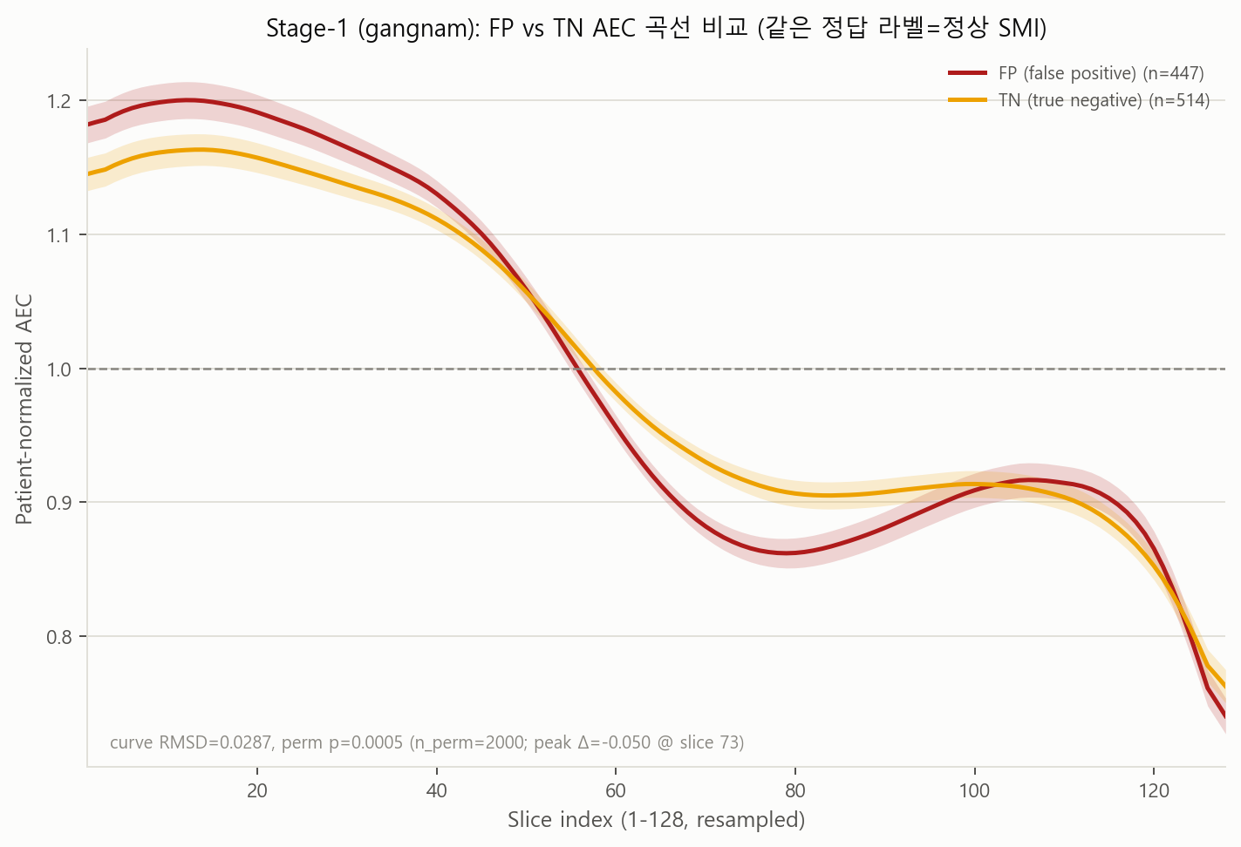
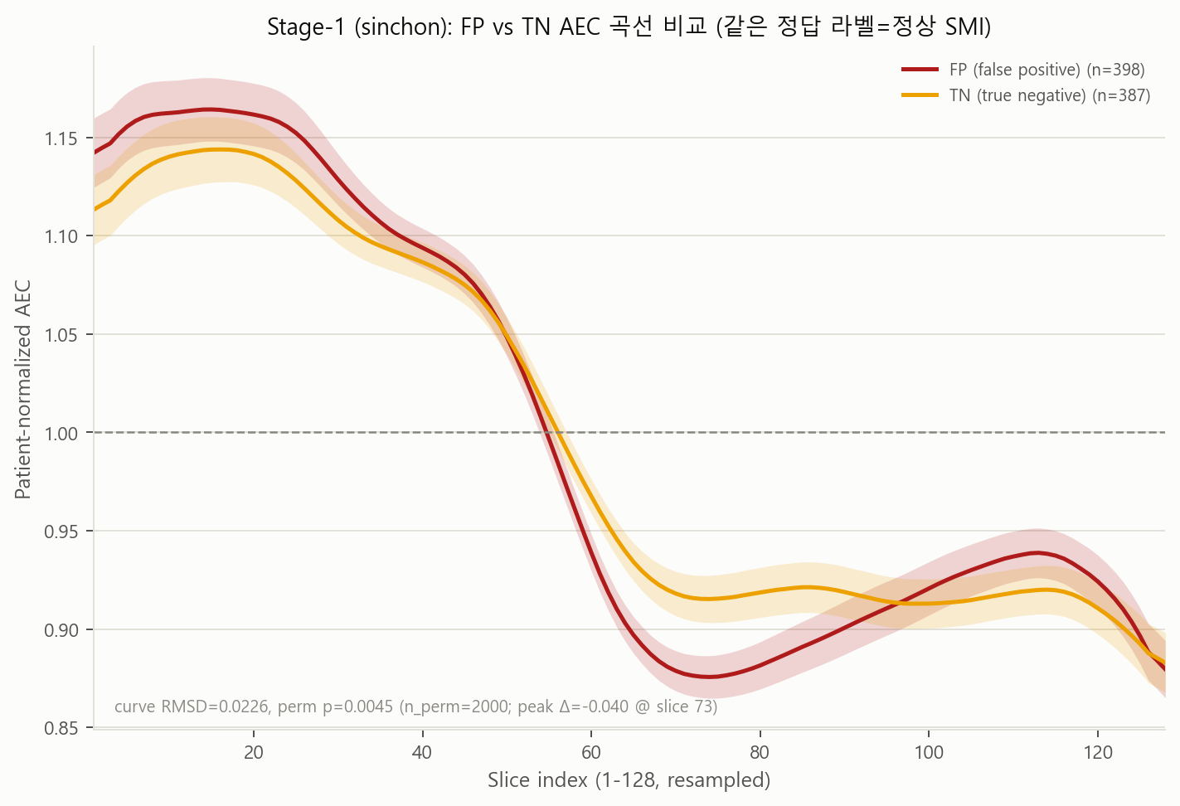
Appendix
Stage-1 AEC-128 곡선 비교 (Naive, Unmatched): TP/FP vs TN 모두 유의 (p<0.01) → BMI confound 가능성
→ 다음 슬라이드에서 통제 후 재검증
TP vs TN
Cohort | curve RMSD | P-value
Gangnam (internal) | 0.0325 | 0.002
Sinchon (external) | 0.0289 | 0.0135
FP vs TN
Cohort | curve RMSD | P-value
Gangnam (internal) | 0.0287 | 0.0005
Sinchon (external) | 0.0226 | 0.0045

Slide 13
Appendix
Stage-2 AEC Branch 구조 비교 (convpool / convpool_avgmax / handcrafted / convflat)
곡선 국소 shape는 학습이 필요, 요약통계로 대체 불가 → GAP CNN만 과적합 없이 포착(internal n=564, TP=117)
GlobalAvgPool 1D-CNN(현재 구조)이 AUC·Net NRI 모두 최우수 → 최종 채택
convpool_avgmax는 external Net NRI +65로 최고이나 NI FAIL(sens 87.9%<floor 88.3%) → 채택 결론 불변
pooling 제거(convflat)·handcrafted 통계량 모두 성능 저하 → 현재 구조 유지
AEC Branch variant | 파라미터 | AUC (internal/external) | Net NRI (internal) | Net NRI (external)
convpool (GlobalAvgPool, 채택) | 400 | 0.738 / 0.750 | +71 | +34
convpool_avgmax (Avg+Max pool) | 1,248 | 0.734 / 0.750 | +38 | +65 (NI FAIL)
handcrafted (mean/std/slope/AUC/peak/curvature) | 128 | 0.731 / 0.752 | +50 | +28
convflat (pooling 없이 flatten) | 33,504 | 0.719 / 0.741 | +38 | +1
Notes:
[업데이트, 2026-07-22] Stage-1 score를 predict_proba에서 decision_function(log-odds)으로 전환 + 표준화 fix 반영 후 code/stage2_model_branch_ablation.py 재실행. clin_variant는 frozen_lr(표준화 반영)로 고정, AecBranch만 4가지로 교체. 이번 재실행에서 run_aec_variant()가 internal/external 표준화를 따로 fit하던 버그(frozen-transfer 원칙 위반)도 함께 수정함.
convpool(채택, 400 params): AUC 0.738/0.750, Net NRI internal +71 / external +34, NI PASS/PASS.
convpool_avgmax(1,248 params): AUC 0.734/0.750, Net NRI internal +38 / external +65(가장 높음) -- 하지만 external sens 92.9%->87.9%로 NI floor(88.3%, stage1-only sens*0.95) 미달 -- FAIL. th는 internal OOF에서만 NI-최적화되므로 external 전이에서 NI를 보장하지 않는다는 걸 보여주는 사례 -- 높은 Net NRI만으로 채택 불가, 안전성 기준(NI test)이 우선.
handcrafted(128 params): AUC 0.731/0.752, Net NRI internal +50 / external +28, NI PASS/PASS -- convpool보다 internal이 낮고 external도 근소하게 낮음.
convflat(33,504 params): AUC 0.719/0.741, Net NRI internal +38 / external +1, NI PASS/PASS -- screen-positive 학습 표본(internal n=564, TP=117/FP=447 -- Stage-2는 Stage-1 predicted-positive만 다루므로 전체 코호트 n=1090이 아니라 이 564명이 실제 학습/5-fold OOF 대상, fold당 train~451/val~113)에 과적합, external 재분류 후보를 거의 찾지 못함(threshold 통과 자체가 거의 없음).
결론(유지): NI 기준을 통과하는 후보들(convpool/handcrafted/convflat) 중 convpool이 internal/external 모두 최우수 -- 현재 stage2_model.py 기본 아키텍처(frozen Stage-1 LR + GlobalAvgPool 1D-CNN) 유지가 타당함. convpool_avgmax는 재검토 대상에서 제외(external NI FAIL).

Slide 14
Appendix
Stage-2 Clinical Branch 구조 비교 (mlp / linear / frozen_lr)
Stage-1 LR이 이미 AUC 0.828 확보 → 재학습은 AEC와 학습 용량만 경쟁, 정보 이득 없음
frozen Stage-1 LR score 재사용이 Net NRI 기준 최종 채택
학습 파라미터를 줄일수록(688→80→0) internal Net NRI 개선
Stage-1 score 표준화 반영 후에도 external은 frozen_lr 최우수 (+34, linear +23 상회)
Clinical Branch variant | 학습 파라미터 | Net NRI (internal) | Net NRI (external)
mlp (Linear(4,32)+ReLU+Dropout+Linear(32,16)+ReLU) | 688 | +38 | +10
linear (Linear(4,16), 비선형 없음) | 80 | +29 | +23
frozen_lr (Stage-1 LR score 표준화, 채택) | 0 | +71 | +34
Notes:
산출: code/stage2_model_branch_ablation.py (outputs/stage2_model_branch_ablation/branch_variant_comparison.xlsx, clinical_branch 시트).
동일 OOF(5-fold)/frozen-external 프로토콜에서 ClinicalBranch만 mlp/linear/frozen_lr 3가지로 교체, AecBranch/fusion head는 고정.
AUC(screen-positive OOF, frozen_lr) internal 0.738, external 0.750 -- AUC 비교는 marker의 incremental value 검출에 저출력이라(Pepe 2004; Pencina 2008) Net NRI/McNemar를 1차 지표로 채택.
frozen_lr 채택 후 code/stage2_model.py의 CLIN_BRANCH_VARIANT 기본값을 frozen_lr로 유지, outputs/stage2_model/ 재실행(슬라이드8 수치가 이 결과).
[업데이트, 2026-07-22] Stage-1 score를 predict_proba에서 decision_function(log-odds)으로 전환 + 표준화 fix 반영(fit_score_standardizer, internal에서 fit해 external엔 frozen 적용) 후 재실행 -- 표의 frozen_lr 행(0 params)은 이 재실행 결과로 갱신함(Net NRI internal +71/external +34). 이번 재실행에서 build_clin_tensor()의 frozen_lr 케이스가 raw score를 그대로 쓰던 버그와, run_aec_variant()가 internal/external 표준화를 따로 fit하던 버그(frozen-transfer 원칙 위반)를 함께 수정함. mlp/linear 행은 Stage-1 score를 쓰지 않는 구조라 이 fix와 무관하며, 이번 재실행에서도 수치가 이전(+38/+10, +29/+23)과 거의 동일함(재현성 확인).

Slide 15
Appendix
Stage-1 LR score 표준화 (Clinical Branch, frozen_lr)
raw score(log-odds): 척도가 문제 (mean=-1.57, std=0.92, 원점에서 크게 벗어남)
표준화(z-score) 적용 (internal 기준 mean=-1.5704/std=0.9154 고정)
raw→표준화 Net NRI: internal +49→+71, external 0→+34
구분 | raw score | z_clin
threshold 직후 (min) | -2.7083 | -1.243
중앙값 | -1.8144 | -0.267
75th pct | -1.0498 | +0.569
최고점 (max) | 3.0610 | +5.060
FP 평균 (n=447) | -1.7493 | -0.195
TP 평균 (n=117) | -0.8873 | +0.746
Notes:
산출: code/stage2_model.py fit_score_standardizer() (2026-07-22 decision_function 전환 후 재적합). internal Stage-2 코호트(screen-positive, TP=117/FP=447, n=564)의 raw score(Stage-1 LR decision_function, log-odds)에서 mean/std를 1회 fit하고, external에는 이 값을 그대로(frozen) 적용 -- raw clinical feature 표준화(fit_clinical_standardizer)와 동일한 패턴.
문제: raw score는 predict_proba가 아니라 decision_function(log-odds)이라 부호 자체는 문제가 아님 -- Stage-2 코호트(screen-positive, score>=th=-2.7083) 중 94%(530/564)가 여전히 음수. 실제 문제는 척도: mean=-1.5704, std=0.9154로 원점에서 크게 벗어나 있고(min=-2.7083, 25%=-2.2636, 중앙값=-1.8144, 75%=-1.0498, max=3.0610), 표준화 없이 그대로 fusion에 넣으면 학습이 이 오프셋에 끌려간다. A/B로 확인: raw 그대로 학습 시 internal Net NRI=+49, external Net NRI=0(재분류 전무, stage-1-only와 완전히 동일) -- 표준화 없이는 external에서 전혀 작동하지 않음.
해결: z_clin = (score - (-1.5704)) / 0.9154. 결과 분포는 564명 중 41%가 양수/59%가 음수로 재배치. 판별정보는 보존: FP 평균 환자 z=-0.195, TP 평균 환자 z=+0.746 -- TP가 더 높다는 순서는 그대로.
효과: 표준화 전(raw log-odds 그대로) internal Net NRI=+49/external Net NRI=0 -> 표준화 후 internal +71/external +34. external은 0에서 +34로 처음 작동하기 시작한 것 -- raw score가 갖던 스케일/오프셋 의존성이 제거되며 external 전이(일반화)가 비로소 가능해진 것으로 해석. 상세 A/B 비교 스크립트: 대화 중 임시 비교 실행 참고(같은 코드베이스, 표준화만 on/off).

Slide 16
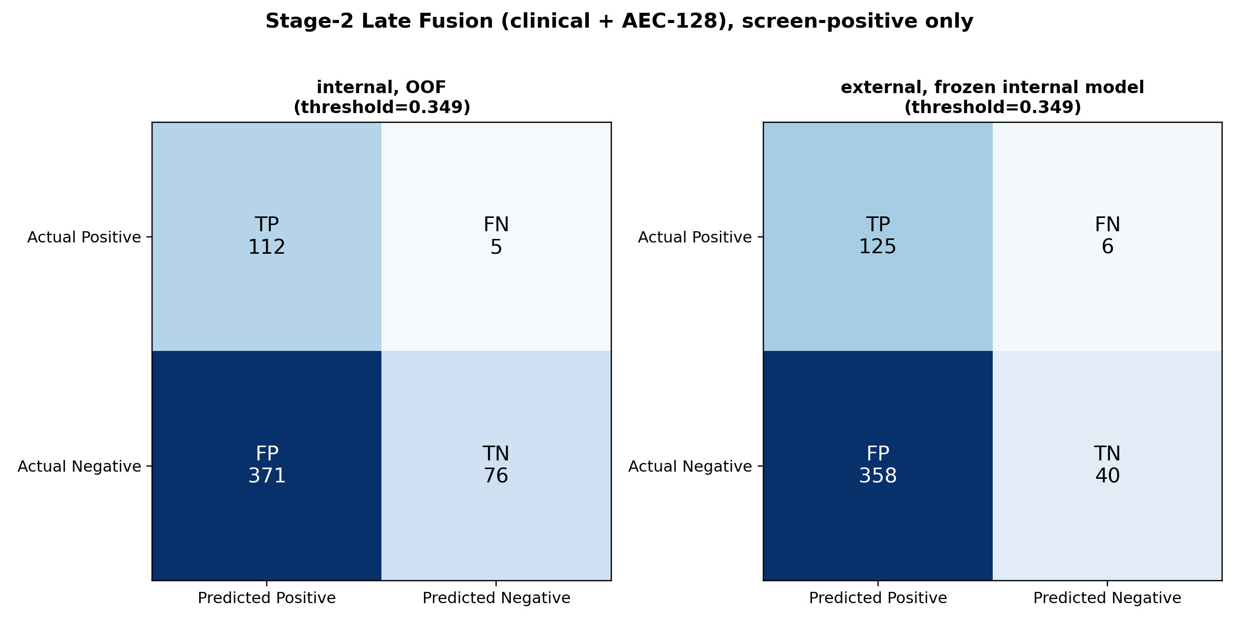
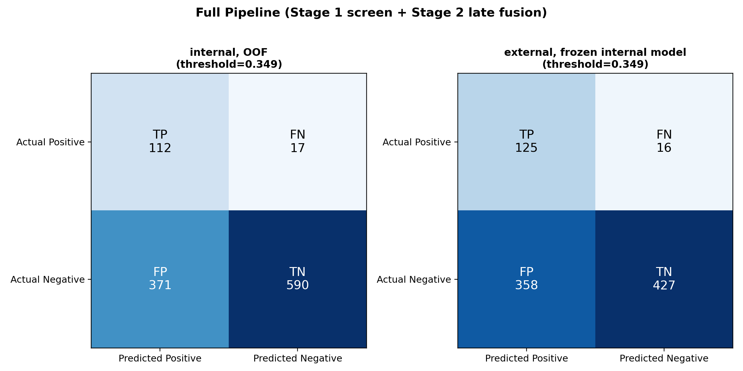
Appendix
Stage-2 Confusion Matrix 비교: Screen-positive only vs Full Pipeline
Screen-positive only (Stage-2 fusion 단독)
Full Pipeline (Stage-1 스크리닝 포함)

